Slide 1
Veřejná správa, pojem a charakteristika MP313Zk Úvod do studia veřejné správy 1. přednáška 24. 9. 2015 JUDr. Lukáš Potěšil, Ph.D.

Slide 2
Veřejná správa, pojem a charakteristika
Pojem „správy“, správa soukromá a veřejná
Vztah veřejné správy, zákonodárství a justice
Pojem a charakteristika veřejné správy
Členění veřejné správy na státní správu a samosprávu
Specifikace a charakteristické rysy státní správy a samosprávy
Členění samosprávy na územní a zájmovou/profesní

Slide 3
Správa soukromá a veřejná
Správa – záměrná činnost směřující k určitému cíli, spočívá ve „spravování/řízení“, administrativa
Správa soukromá – soukromé subjekty, soukromý zájem, soukromé cíle a úkoly, soukromé záležitosti, soukromoprávní prostředky, vše je dovoleno, co není zakázáno
Správa veřejná – veřejnoprávní subjekty (orgány veřejné správy/správní orgány), povinnost, veřejné cíle a úkoly, veřejnoprávní prostředky (formy), veřejný zájem, veřejné záležitosti (veřejné úkoly), povoleno je to, co zákon stanoví

Slide 4
Veřejná správa – kde je?
Co je to „veřejná správa“ – lze popsat, nikoliv jednoznačně a určitě definovat (E. Forsthoff)
„člověk chce stále od správy tím více a více, čím méně a méně o ní ví a rozumí jí“
Veřejná správa nás obklopuje v každodenním životě: veřejnoprávní média a tisk, zdravotnictví, MHD, regulace dopravy, školství, hygiena a ochrana spotřebitele, pokuty, …
Veřejná správa následuje člověka od narození do smrti: zdravotní péče, narození – matrika, MŠ a povinná školní docházka, občanský průkaz, řidičský průkaz, cestovní doklad (pas), nezaměstnanost, přijetí na VŠ, studium, jednání s úřady (koupě nemovitosti, registrace vozidla), protiprávní jednání, svatba, podnikání, důchodové dávky, smrt, …

Slide 5
Veřejná správa
Napojení na veřejnou moc
Veřejná moc (nález ÚS ČSFR, sp. zn. I. ÚS 191/92 a ÚS ČR, sp. zn. II ÚS 75/93): „Veřejnou mocí se rozumí taková moc, která autoritativně rozhoduje o právech a povinnostech subjektů, ať již přímo, nebo zprostředkovaně. Subjekt, o jehož právech nebo povinnostech rozhoduje orgán veřejné moci, není v rovnoprávném postavení s tímto orgánem a obsah rozhodnutí tohoto orgánu nezávisí od vůle subjektu.“
Negativní definice (vymezení) veřejné správy (odčítací metoda) od ostatních složek veřejné moci – zákonodárné + výkonné + soudní
ALE: veřejná správa vydává vlastní právní předpisy (podzákonné či odvozené), veřejná správa vydává i individuální rozhodnutí (kupř. sankce za přestupek)

Slide 6
Veřejná správa - druhy
Veřejná správa je duálním pojmem
Materiální pojetí – činnost „CO ?“, tzv. dobrá správa
Formální pojetí – organizace „KDO ?“, zaměřuje se na vykonavatele veřejné správy
Způsoby výkonu veřejné správy: vrchnostenský, pečovatelský a fiskální
Státní správa
Samospráva
Druhy či úseky (oblasti): obrana, policie, matriky, kultura, školství, doprava, …

Slide 7
Státní správa
Státní správa – správa státu, jeho jednotlivých složek, v rámci různých oblastí
Subjekt: stát (kdo?)
Vykonavatel: orgány státu (přímí vykonavatelé) a orgány dalších subjektů (orgány obcí, krajů, FO, PO - nepřímí vykonavatelé- delegace na základě zákona) – (kým?)
Státní správa – přenesená působnost (jménem státu, v zájmu státu)
Prvky: jednotnost, nadřízenost, řízení, vázanost interními akty, usnesení vlády, závislost
Zákon č. 234/2014 Sb., o státní službě

Slide 8
Samospráva
Samospráva - správa části veřejných záležitostí těmi, jichž se bezprostředně týká
Projev odstátnění a decentralizace
Znaky: nestátní subjekty, aprobovanost k výkonu samosprávy, vázanost právními předpisy, nezávislost
Samospráva – územní (obce, kraje – samostatná působnost) * zájmová/profesní (komory)

Slide 9
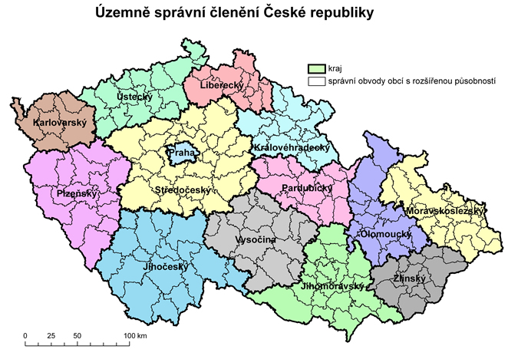
Krajská samospráva

Slide 10
Samospráva
Charta místní samosprávy (č. 181/1999 Sb.)
Ústavní základ územní samosprávy
NSS (sp. zn. 7 Ao 2/2011, 2497/2012 Sb. NSS), „Podle čl. 1 odst. 1 Ústavy je Česká republika mimo jiné jednotný stát; nejedná se o federaci či nadstátní integrační uskupení. Ústavně zaručená samospráva obcí a krajů je pouze jedním z prvků dělby moci mezi ústředními ústavními orgány a orgány samosprávy a projevem principu subsidiarity, z něhož vyplývá, že věci místního významu mají být v té míře, v níž mají vskutku specificky místní povahu, svěřeny regulaci na této úrovni systému veřejné správy. Samospráva krajů a obcí nemůže mít takový dosah, aby místními či regionálními regulacemi fakticky rozdrobila jednotný právní a ekonomický prostor České republiky na oblasti, v nichž budou platit zásadně odlišná pravidla.“

Slide 11
Vztah státní správy a samosprávy
Vzájemná nezávislost, součinnost
Tzv. přenesená působnost

Slide 12
Děkuji za pozornost

